Slide 1
ColorMind
Паспорт проекта
Руководитель проекта: Лебединский Леонид Леонидович Участники
СП "ЦВР" ГБОУ СОШ №9 г.о. Октябрьск

Slide 2
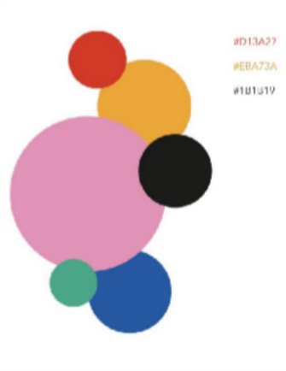
Выбранные параметры для игры
Возраст предполагаемой аудитории: 3-8 лет.
Навык для развития игроков: коммуникативные навыки, внимательность, скорость реакции, цветовое сопоставление, память.
Тип игры: Многопользовательская (локальный Host - сервер)
Цветовая гамма №2:

Slide 3
АКТУЛЬНОСТЬ:
В нашей возрастной категории дети в первую очередь должны развивать социальные навыки общения (большиство начинают ходить в садик), а это сложно в рамках однопользовательской игры.
Также общеизвестный факт, что сейчас сетевые игры популярнее однопользовательских
Очень часто дополнительный «шарм» игры предаёт её многоплользовательская составляющая, а так как в рамках хакатона невозможно реализовать законченную добротную однопользовательскую игру, то был выбран вариант сетевой игры.

Slide 4
ОПИСАНИЕ
Два игрока по сети управляют перснонажем и раскрашивают каждый свой 3d объект цветными сферами. Победит первый, кто раскрасит польностью объект.
Функции:
Игрок: Передвигается, подбирает сферы, подносит их к объекту - раскраске.
Объект - раскраска: Определяет подходящую подношенную сферу и раскрашивается в её цвет.
Цветная сфера: спаунится каждые n секунд, катается по игровому полю.
Счёт: обновляется от n нераскшрашенных до 0.
Возможности:По сети раскрашивать знакомые объекты, соревнуясь.

Slide 5
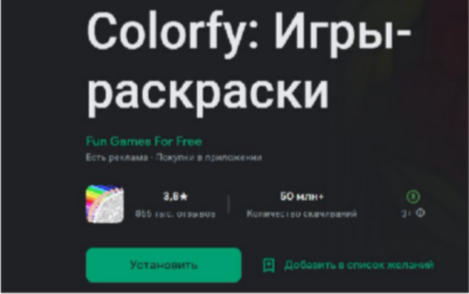
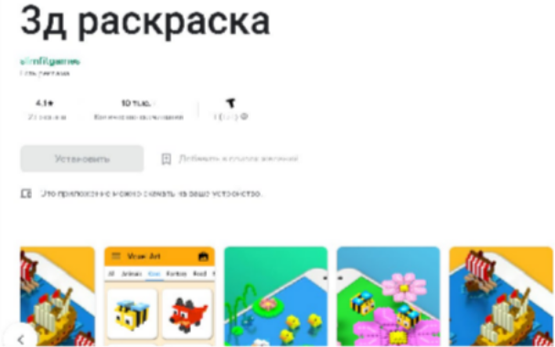
АНАЛИЗ АНАЛОГОВ:
https://play.google.com/store/apps/details?id=com. sinyee.babybus.policemen&hl=ru&gl=US
Плюсы:
https://play.google.com/store/apps/details?id=com. kwalee.letsbecops&hl=ru&gl=US
Минусы:
Не сетевые
Более проработанные

Slide 6
Отличие от аналогов: в перспективе, полноценная игра - кооперативная раскраска, адаптированная под определенную возрастную категорию с обучающим аспектом. Выполнена в 3d визуальном стиле. Реализовано сетевое взаимодействие через Unity Netcode for Gameobjects. Аудитория: дети 3-8 лет.

Slide 7
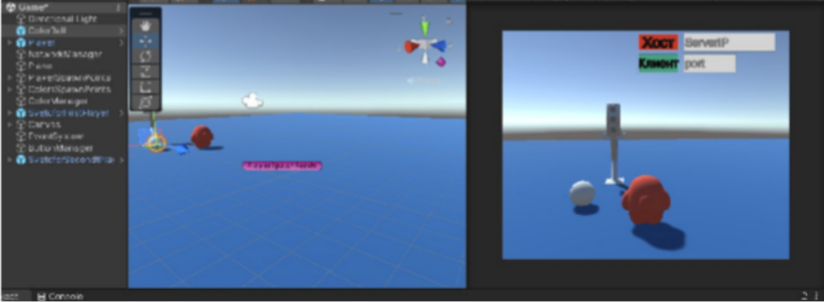
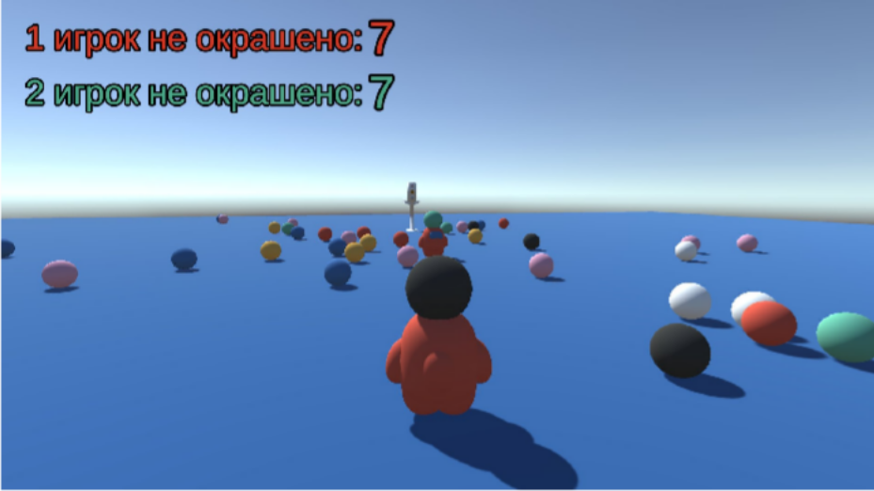
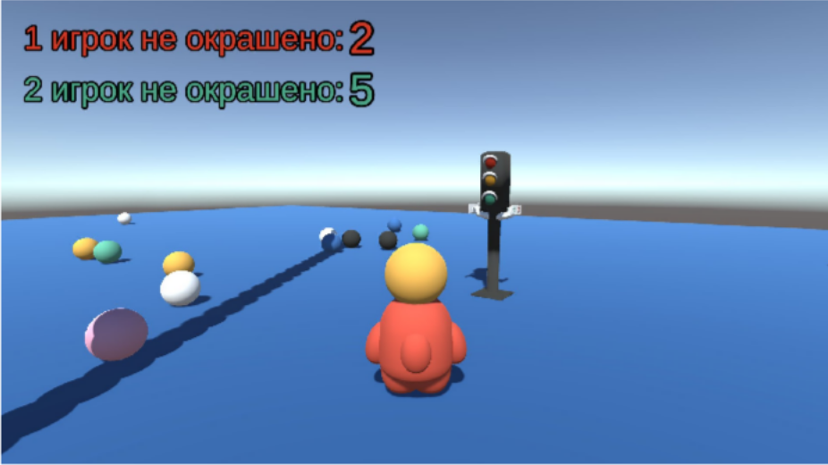
СКРИНШОТЫ

Slide 8
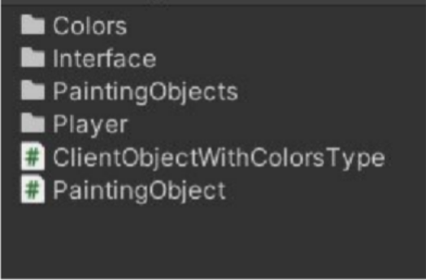
Структура приложения
ColorManager.cs– отвечает за хранение таблицы цветов из палитры.
ServerColors.cs – отвечает за сетевое распознавание цветов.
ServerColorsSpawner.cs - отвечает за сетевой спаун цветных сфер
ButtonManager.cs – отвечает за соединения по сети и сбор ввода сетевых параметров от пользователя.
TeamsObject.cs – вывод счета игроков на сетевые клиенты.
PaintingObject.cs – логика окрашиваемых объектов (считывание цвета сферы и окраска нужной части объекта).
ClientPlayerMove.cs – сетевое передвижение персонажа, сбор сведений об окружающих игрока сферах.
ServerPlayerMove.cs – позиционирование игрока, после появления в сети, сетевой подбор сфер
ServerPlayerSpawnPoints.cs –логика добавления очков за прогресс в игре
ClientObjectWithColorsType.cs – сетевая окраска сфер после спауна.

Slide 9
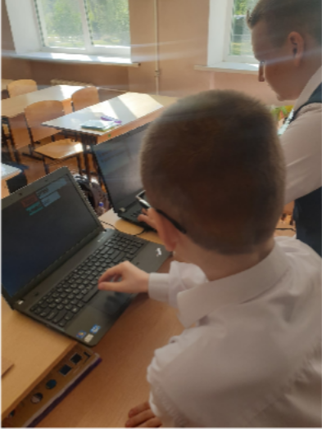
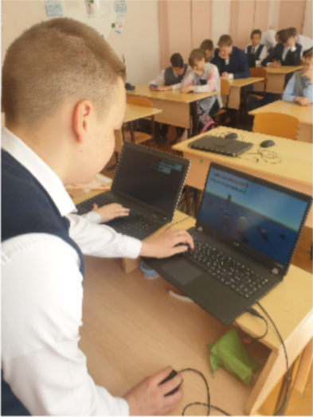
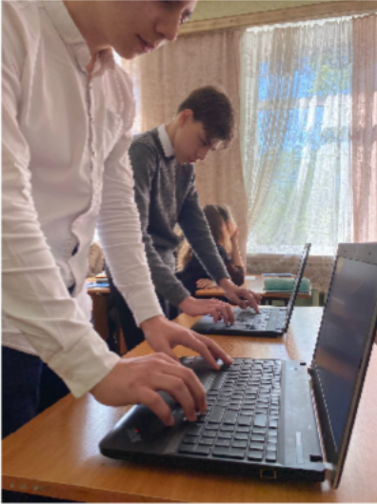
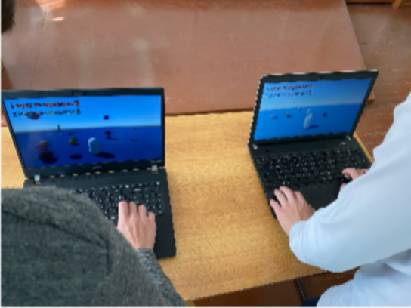
АПРОБАЦИЯ

Slide 10
ВЫВОДЫ
Удалось: создать и аппробировать сетевую игру с помощью игрового движка Unity и API Netcode from Gameobjects.Также аппробировали её и доработали техническую часть.
Не удалось: реализовать некоторые игровые механики и дополнительный контент.
Причины успеха: командная работа, распределение ролей в команде, удаленное взаимодействие, усердный труд, занятия в мини - кванториуме.
Причины неудачи: мало знаний в сетевом программировании, но от части для этого и было выбрано это направление, чтобы его узнать лучше.
Перспективы разработки: доработать игру, добавить новые объекты для раскраски, другие режимы и выбор “скина” и сетевая анимация персонажа.

Slide 11
ССЫЛКИ НА ИСТОЧНИКИ:
https://unity.com/ru
https://www.blender.org/
https://docs.unity3d.com/Packages/com.unity.netcode@0.0/manual/getting- started.html
Спасибо за внимание

